Slide 1
Использование современных образовательных технологий.
Игровые технологии с использованием ИКТ
Сайфулина А.И.
Филиал МАОУ «Нижнеаремзянская СОШ»-»Малозоркальцевская СОШ»

Slide 2
«etreniki.ru»

Slide 3
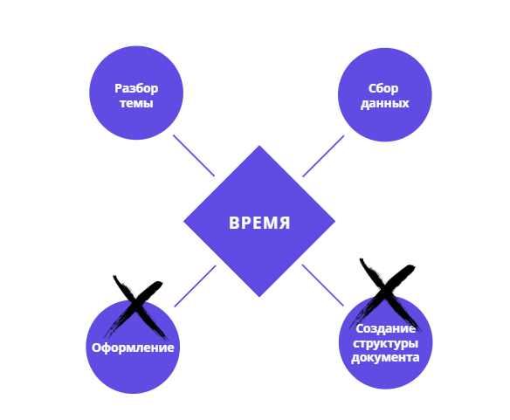

Slide 4
«etreniki» — это онлайн-конструктор учебных тренажёров

Slide 5
ТИПЫ ТРЕНАЖЁРОВ

Slide 6
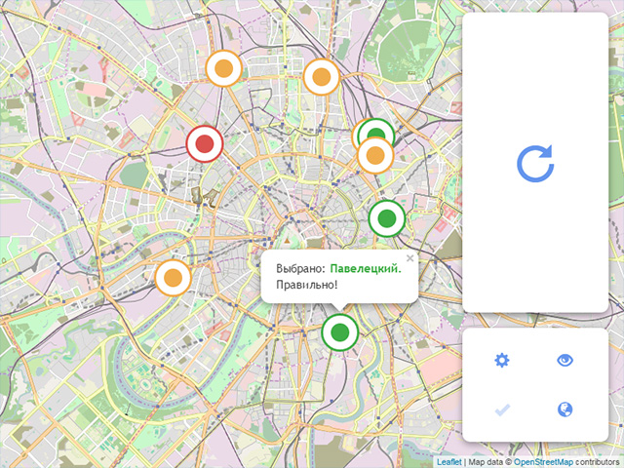
1.География

Slide 7
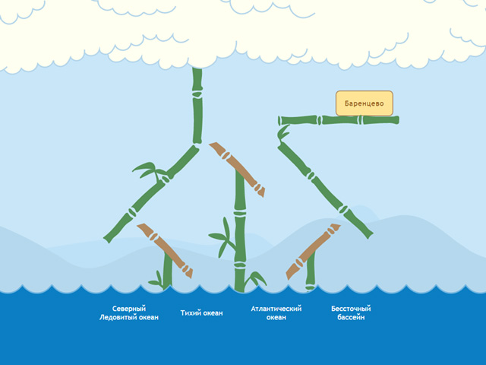
2.Группа

Slide 8
3.Собери слово

Slide 9
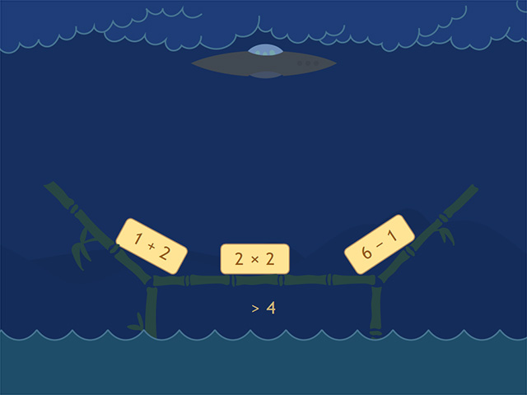
4.НЛО

Slide 10
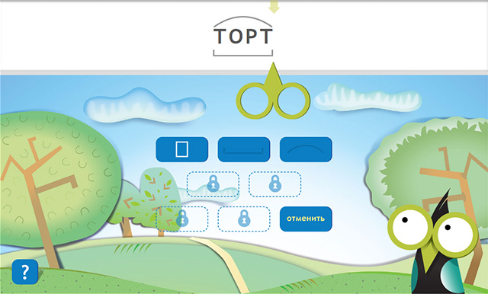
5.Русский язык

Slide 11
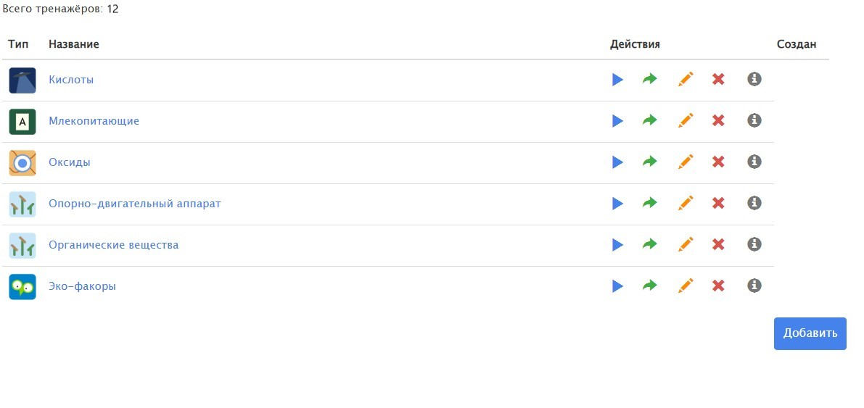

Slide 12
Создай свою игру

Slide 14
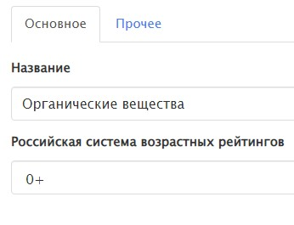

Slide 15
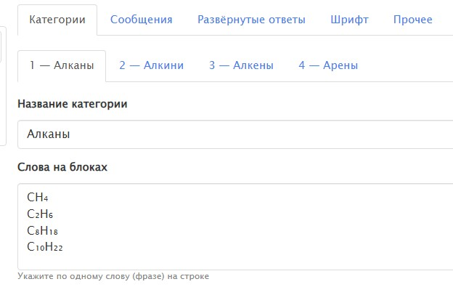

Slide 16
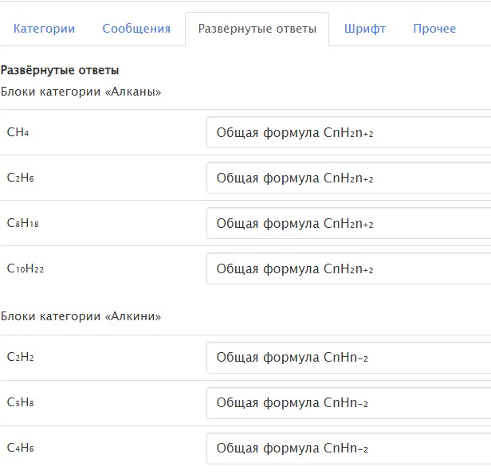

Slide 17
Кликом на картинке выберете тему

Slide 20
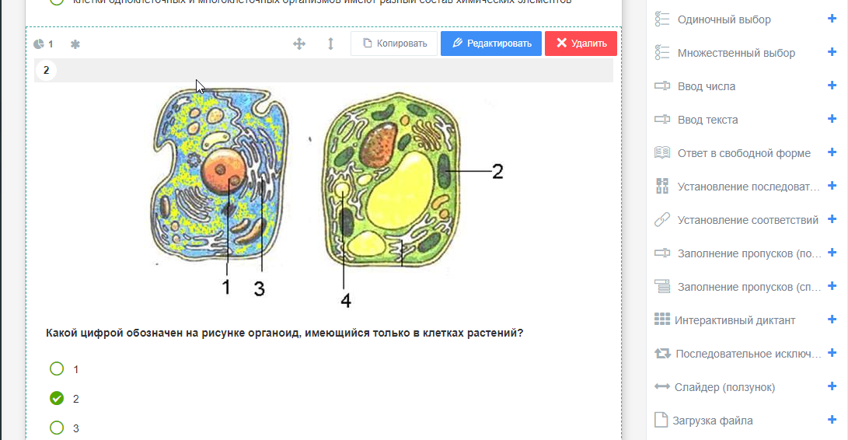

Slide 21
«etreniki.ru»

